Slide 1
第3章 简化网络分析的原理和定理
3.1 叠加原理
3.2 电压源与电流源的等效变换
3.3 戴维宁定理 诺顿定理
3.4 星形与三角形网络的等效变换（了解）
3.5 非正弦周期电流电路的稳态分析（了解）

Slide 2





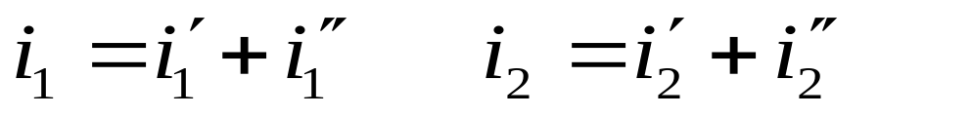
3.1 叠加原理
在多个电源同时作用的线性电路中，任何支路的电流或任意两点间的电压，都是各个电源单独作用时所得结果的代数和。
i₁
A
A
A
R₁
i₂
R₁
R₁
R₂
R₃
R₂
R₃
+
R₂
R₃
+
+
e
i_{S}
e
i_{S}
_
_
A
B
C
原电路
e单独作用
i_{S}单独作用
“恒压源”短路， “恒流源”开路

Slide 3


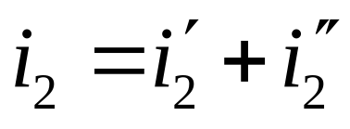
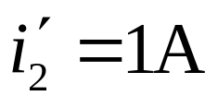
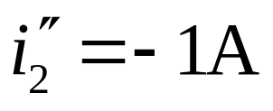
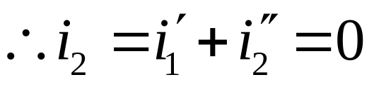
例1：用叠加原理求i₂
已知：e₁=12V，e₂=7.2V，R₁=2Ω，R₂=6Ω，R₃=3Ω
i₁
A
i₂
A
i₂'
A
i₂''
R₁
i₃
2Ω
2Ω
R₃
R₂
3Ω
3Ω
6Ω
+
+
+
6Ω
+
e₁
e₂
12V
7.2V
_
_
_
_
B
B
B
解：
根据叠加原理，

Slide 4
练习：用叠加原理求i。
10Ω
10Ω
10Ω
-
i
20V
4A
+
解：
10Ω
10Ω
10Ω
10Ω
10Ω
10Ω
+
-
i "
20V
i´
+
4A
i'=2A
i"= -1A
∴ i = i'+ i"= 1A

Slide 5
应用叠加定理要注意的问题:
1. 叠加定理只适用于线性电路（电路参数不随电压、
电流的变化而改变）。
2. 叠加时只将电源分别考虑，电路的结构和参数不变。
暂时不予考虑的恒压源应予以短路，即令e = 0；
暂时不予考虑的恒流源应予以开路，即令 i_{s} = 0。
=
+
3. 解题时要标明各支路电流、电压的正方向。原电
路中各电压、电流的最后结果是各分电压、分电
流的代数和。

Slide 6
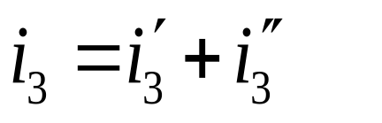
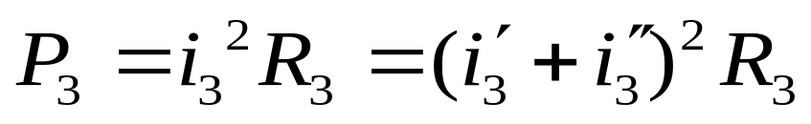
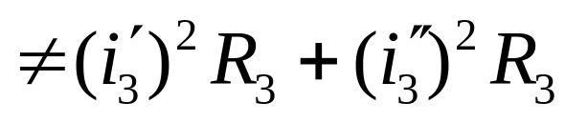
4. 叠加原理只能用于电压或电流的计算，不能用来
求功率，即功率不能叠加。
设：
i₃
R₁
R₂
则：
R₃
+
+
e₁
e₂
-
-
5. 运用叠加定理时也可以把电源分组求解，每个分
电路的电源个数可能不止一个。
=
+

Slide 7
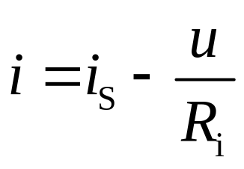
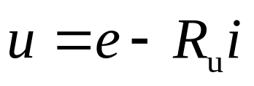
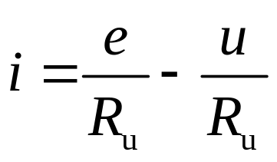
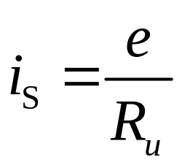
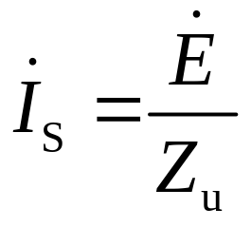
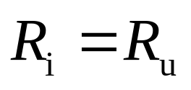
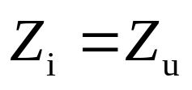
3.2 电压源与电流源的等效变换
a
i
a
i
R_{u}
R_{i}
u
+
u
R
R
e
-
i_{S}
b
b
或
变换前后负载获得电压、电流应不变。电源输出特性曲线？
相量形式

Slide 8
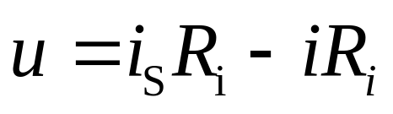
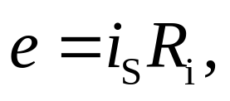
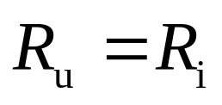
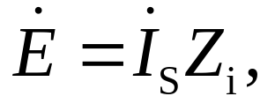
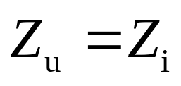
a
i
a
i
R_{u}
R_{i}
u
+
u
R
R
e
-
i_{S}
b
b
或
变换前后负载获得电压、电流应不变。
相量形式

Slide 9
在对这两种电源进行等效变换时，应注意下列问题：
① 电源之间只对外电路等效，等效前后的电源对
外电路提供等值电压和电流，但电源本身并不
等效。
② 理想电压源和理想电流源之间不可以相互等效
变换。

Slide 10
例1：如图（a）所示电路中，已知
e_{S1}=30V，e_{S2}=10V，i_{S}=3A，R₁=4Ω，R₂=2Ω，
R₃=3Ω，R_{L}=1Ω。
试用电压源与电流源等效的方法求出电流 i_{L}。
e_{S2}
R₁
_
R₁
_
+
+
i₂
i_{L}
e_{S2}
i_{L}
+
R₃
+
R₂
e_{S1}
_
e_{S1}
i_{S}
_
+
R_{L}
R_{L}
i_{S}
_
（a）
（b）
解：本题需要求解的是负载电阻上的电流，故与
理想电压源e_{S1}并联的R₂可作开路处理；与理
想电流源i_{S}串联的R₃可作短路处理。

Slide 11

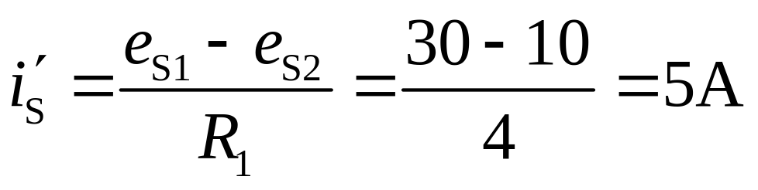

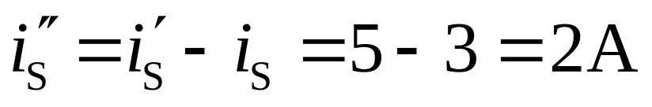
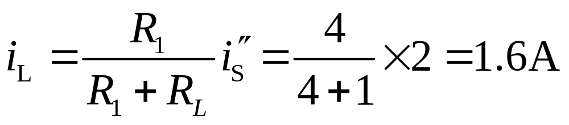
_
R₁
+
e_{S2}
i_{L}
i_{L}
+
_
e_{S1}
i_{S}
i_{S}
R₁
R_{L}
R_{L}
i_{L}
R₁
R_{L}

Slide 12
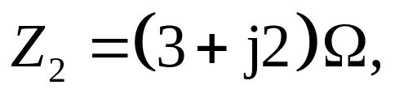






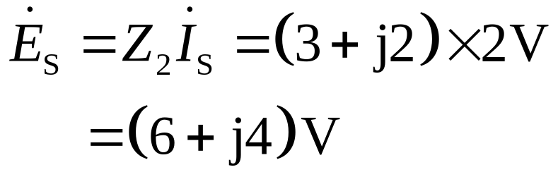
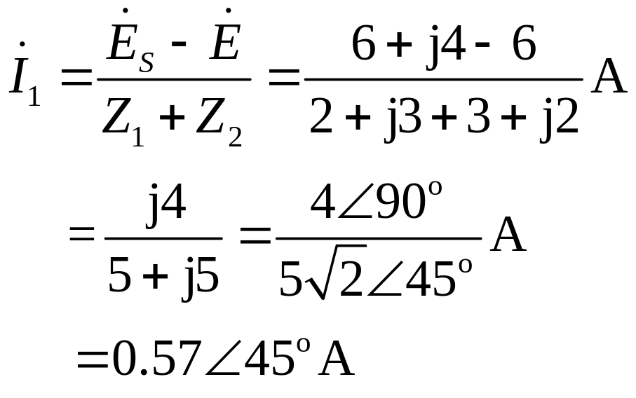

例2：已知
求：通过Z₁的电流
+
-
解：
+
+
-
-

Slide 13
3.3 戴维宁定理 诺顿定理
有源二端网络用电源模型替代，称为等效电源定理。
有源二端网络用电压源模型替代。
---- 戴维宁定理
有源二端网络用电流源模型替代。
---- 诺顿定理

Slide 14
3.3.1 戴维宁定理
有源二端网络可以用电压源模型等效。
有源
二端网络
R₀
R
R
+
e₀
_
注意：“等效”是指对端口外等效，
即R两端的电压和流过R电流不变。

Slide 15
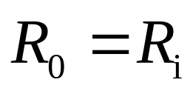
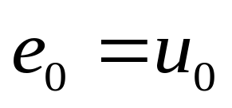
A
A
有源
二端网络
R₀
R
R
+
B
B
e₀
_
等效电压源的电动势
（e₀ ）等于有源二端
网络的开路电压u₀
等效电压源的内阻（或阻抗）等于有源二端网络除源电阻（或阻抗）。
原则：恒压源短路，恒流源断路
A
有源
二端网络
A
u₀
相应的
无源
二端网络
B
B

Slide 16
戴维南定理应用举例（一）
R₁
R₂
等效电路
I₅
R₅
R₃
R₄
R₁
R₂
_
I₅
U
+
+
_
U
R₅
已知：R₁=20 Ω、 R₂=30 Ω
R₃=30 Ω、 R₄=20 Ω
U=10V
求：当 R₅=10 Ω 时，I₅=?
R₃
R₄
有源二端网络

Slide 17
戴维南等效电路
A
R₁
R₂
A
_
I₅
R_{S}
R₅
+
I₅
+
R₅
B
U
U_{S}
_
R₃
R₄
B
U
=
U
S
ABO
R_{S} =R_{AB}

Slide 18
第一步：求开端电压U_{ABO}
第二步：求输入电阻 R_{AB}
A
A
R₁
R₂
R₁
R₂
C
+
_
U_{ABO}
R_{AB}
D
C
U
D
R₃
R₄
R₃
R₄
B
B
U
=
U
+
U
ABO
AD
DB
R
=
R
//
R
+
R
//
R
R
R
AB
1
2
3
4
=
U
2
−
U
4
=20
30 +30
20
R
+
R
R
+
R
1
2
3
4
=24Ω
=
2
V

Slide 19
戴维南等效电路
A
R₁
R₂
A
_
I₅
R_{S}
R₅
+
I₅
+
R₅
B
U
U_{S}
_
R₃
R₄
B
U
=
2
V
S
R
=
24
Ω
S
U
2
I
=
S
=
5
R
+
R
24
+
10
S
5
=
0
.
059
A

Slide 20
戴维南定理应用举例（二）
D
_
+
A
C
50Ω
10V
4 Ω
R_{L}
+
4 Ω
U_{L}
8V
_
33 Ω
5 Ω
E
B
1A
求：U_{L}=?

Slide 21
第一步：求开端电压U_{ABO}
D
C
_
+
A
4 Ω
50Ω
10V
U_{ABO}
+
4 Ω
8V
_
5 Ω
E
1A
B
U
=
U
+
U
+
U
+
U
ABO
AC
CD
DE
EB
∴ U_{L}=U_{ABO}
=9V
对吗？
4
=
10
+
0
+
8×
−
1 × 5
4
+
4
=
9
V

Slide 22
第二步：
求输入电阻 R_{AB}
D
C
_
+
A
50Ω
10V
4 Ω
4 Ω
U_{ABO}
+
8V
_
5 Ω
E
B
1A
A
50Ω
R
=
50
+
4
//
4
+
5
AB
R_{AB}
=
Ω
4Ω
4Ω
57
5Ω
B

Slide 23
D
C
+
A
50Ω
10V
等效电路
4 Ω
R_{L}
+
4 Ω
U_{L}
8V
33 Ω
_
5 Ω
E
B
1A
=
R_{S}
57Ω
U
=
U
9
V
S
ABO
33Ω
=
=
Ω
+
R
R
57
S
U_{S}
AB
_
9V
Ｕ_{L}

Slide 24
第三步：求解未知电压Ｕ。
R_{S}
57Ω
33Ω
+
Ｕ_{L}
U_{S}
_
9V
33
U_{L}
=
×
9
=
3
.
3
V
57
+
33

Slide 25
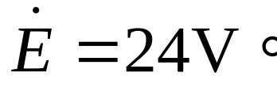
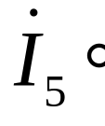

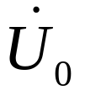
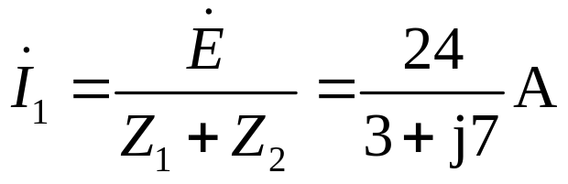


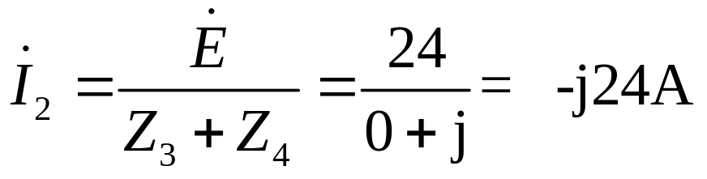

例１：
已知Z₁=（2+j1） Ω、 Z₂=（1+j6） Ω，
Z₃=（0+j3） Ω， Z₄=（0-j2） Ω，
Z₅=（0-j4） Ω，
求：通过Z₅的电流
Z₁
Z₂
+
_
解：
Z₅
第一步：求开路电压
网孔1：
Z₃
Z₄
Z₁
Z₂
网孔2：
+
_
Z₃
Z₄

Slide 26
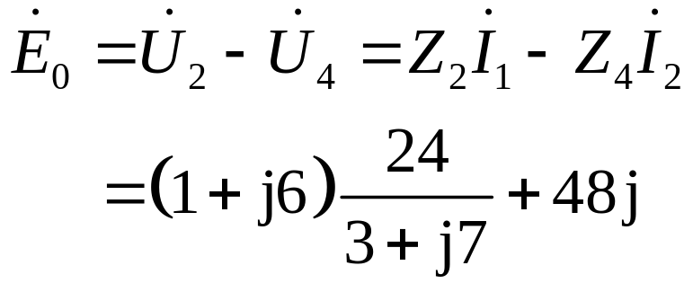

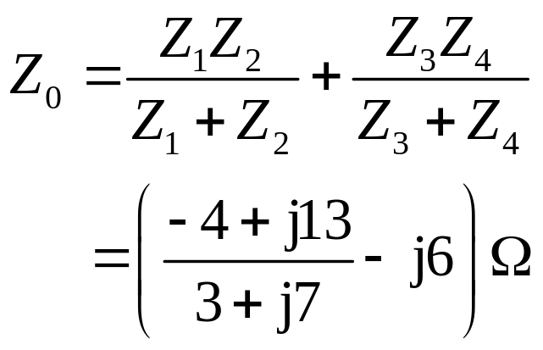

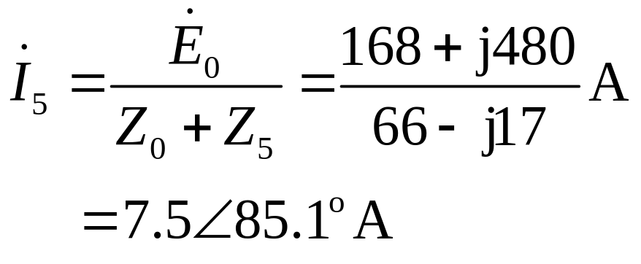



Z₁
Z₂=1+j6
+
_
第二步：求输入阻抗 Z₀
Z₄=-j6
Z₃
Z₁=2+j
Z₂=1+j6
Z₀
Z₃=3j
Z₄=-j6
第三步：求解未知电流
+
Z₅=-2j
_

Slide 27
3.3.2 诺顿定理
有源二端网络用电流源模型等效。
A
有源
二端
网络
A
=
R₀
B
i_{S0}
B
等效电流源 i_{S0} 为有源二端网络输出端的短路电流，
等效电阻R₀仍为相应无源二端网络的输入电阻（或
阻抗），又称为等效电流源的内阻（或阻抗）。

Slide 28

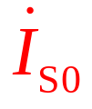



例3：
已知Z₁=（2+j1） Ω、 Z₂=（1+j6） Ω，
Z₃=（0+j3） Ω， Z₄=（0-j2） Ω，
Z₅=（0-j4） Ω，
A
Z₁
Z₂
求：通过Z₅的电流
第一步：求短路电流 。
+
_
Z₅
解：
A
Z₄
Z₃
Z₁
Z₂
B
C
D
A
Z₃
Z₄
Z₀
Z₅
B
_
B
+

Slide 29

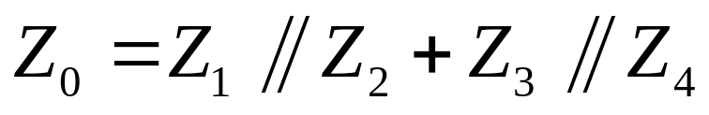
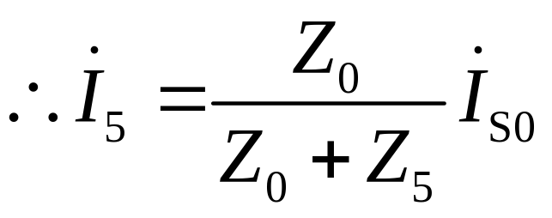

A
Z₁
Z₂
第二步：求等效电流源阻抗。
C
D
Z₃
Z₄
第三步：求未知电流。
B
+
_
A
Z₁
Z₂
A
C
Z₀
D
Z₀
Z₅
Z₃
Z₄
B
B

Slide 30
3.4 星形与三角形网络的等效变换
（自学）
3.5 非正弦周期电流电路的稳态分析
（自学，把已知的电压或电流展开为一系列正弦量，即可）
作业 P172 1，2，3，4，9，10

